Slide 1
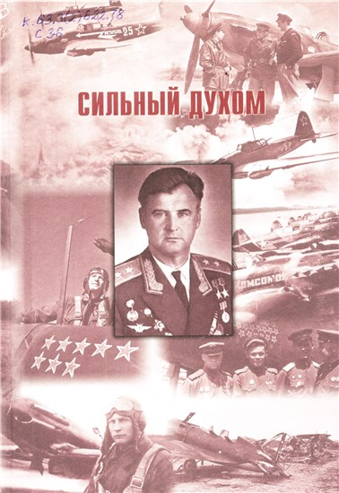
Одинцов Михаил Петрович

Slide 2
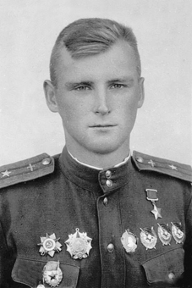
Свердловск внес заметный вклад в разгром фашистской Германии в годы Великой Отечественной войны. Тысячи свердловчан были отмечены правительственными наградами, среди них летчик Михаил Петрович Одинцов – дважды Герой Советского Союза.

Slide 3
Биография
_Родился 18 ноября 1921 года в селе Полозово Пермской губернии.
_1935 г. Переехал с сестрой и матерью в Свердловск.
_ 1937 г. Окончил семь классов школы №36 г. Свердловска.

Slide 4
_1938г. С отличием окончил городской аэроклуб.
Учитывая исключительные летные навыки и неоднократные личные просьбы, Одинцов М. П. в неполные 17 лет был принят на военную службу. Далее направлен в Пермскую военную школу пилотов, а после в Энгельсское военное училище летчиков.

Slide 5
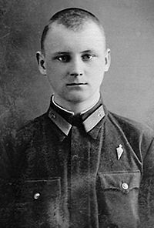
_ в Мае 1940 г. Одинцов получает звание младший лейтенант и направляется в 62 – ой авиационный разведывательный полк. _ С октября 1941 г. – командир летного экипажа в 126 ближнем бомбардировочном полку.

Slide 6
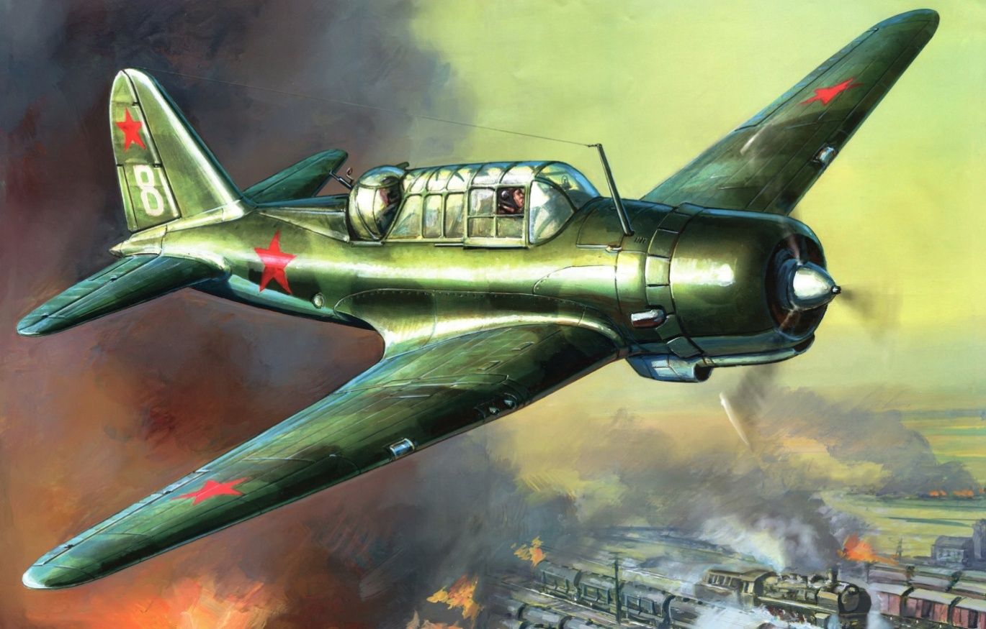
_ Первый боевой вылет командир экипажа бомбардировщика СУ – 2 М. П, Одинцов совершил 23 июня 1941 г.

Slide 7
Главным оружием М. П. Одинцов считал штурмовик Ил – 2. На этом «летающем танке» он прошел через горнила важнейших событий Великой Отечественной войны.

Slide 8
Награды М. П. Одинцова

Slide 9
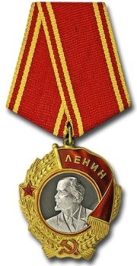
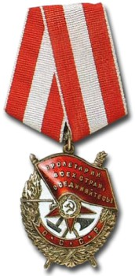
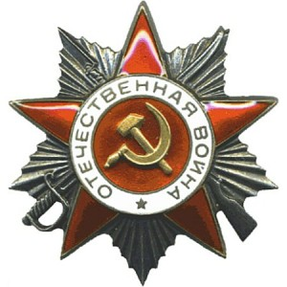
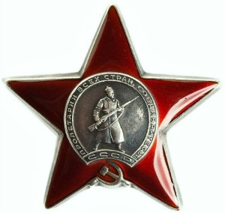
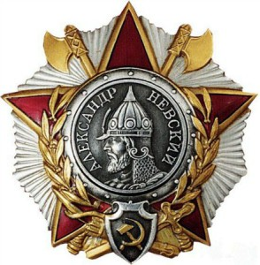
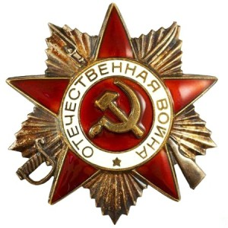
Орден за заслуги перед Отечеством 4 - степени. Два ордена Ленина. Орден Октябрьской революции. Пять орденов красного знамени. Орден Александра Невского. Два ордена Отечественной войны 1 - ой степени. Орден Отечественной войны 2 – ой степени. Орден Красной Звезды. Орден «За службу Родине в Вооруженных силах 3 – ей степени. Медали СССР и России.

Slide 10
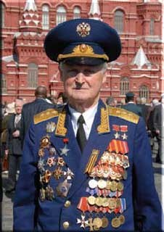
После войны М. П. Одинцов окончил две военные академии. С 1963 г. возглавлял центр подготовки космонавтов и инспекцию ВВС.

Slide 11
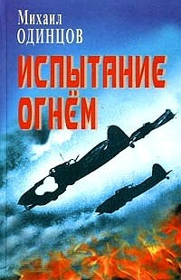
Написал несколько книг — «Тогда, в 1942-м…» (1977), «Испытание огнём» (1979), «Записки лётчика» и «Преодоление» (1982)

Slide 12
На юбилейном параде Победы 9 мая 1995 г. М. П. Одинцов нес Знамя Победы.

Slide 13
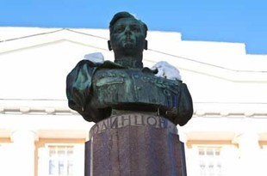
26 апреля 1953 года состоялось торжественное открытие, воздвигнутого по решению правительства СССР, бронзового бюста Михаилу Петровичу Одинцову.

Slide 14
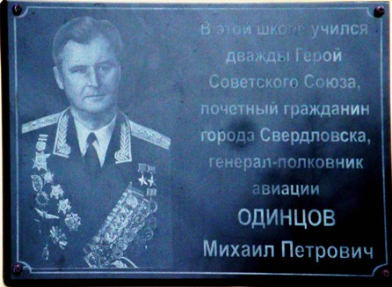
9 ноября 2012 года на фасаде школы открыта памятная доска дважды Герою Советского Союза Михаилу Одинцову.

Slide 15
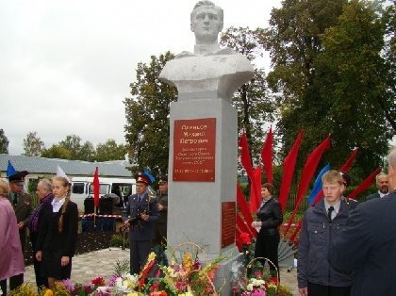
В селе Полозово Пермского края в 2015 установлен бюст героя. Средняя школа в селе носит его имя.

Slide 16
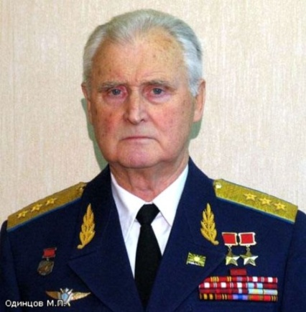
«О подвигах стихи слагают. О славе песни создают. Герои никогда не умирают, Герои в нашей памяти живут!»

